Slide 1
UML
: 시스템을 모델로 표현해주는 대표적인 모델링 언어
Use Case Diagram 사용자와 시스템사이의 관계를 보기쉽게 나타냄
Class Diagram 시간에 따라 변하지 않는 시스템의 정적인 면을 보여주는 줌 클래스간의 관계를 쉽게 보여줌
효과
기능을 잘 구분하고 정리 해놓으면 추후 구현에 들어갈때도 복잡하거나 놓치는 부분없이 진행할 수 있다.
준영아 …. 이거 왜 적어야함????

Slide 2
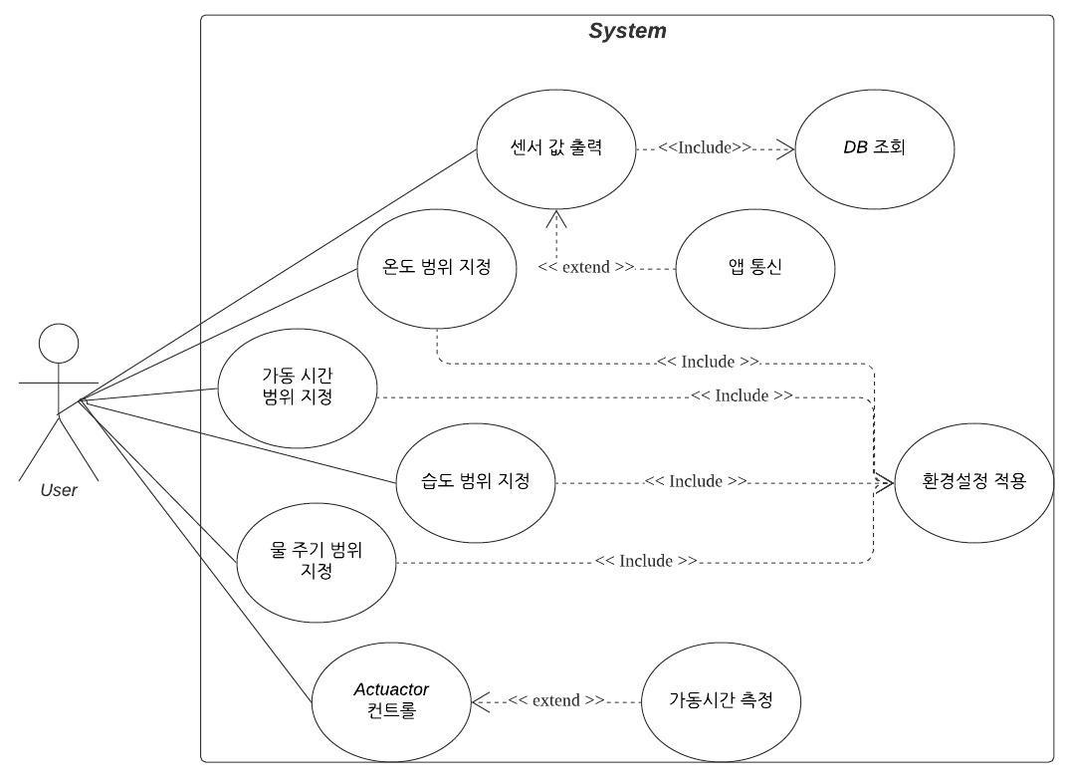

Slide 3
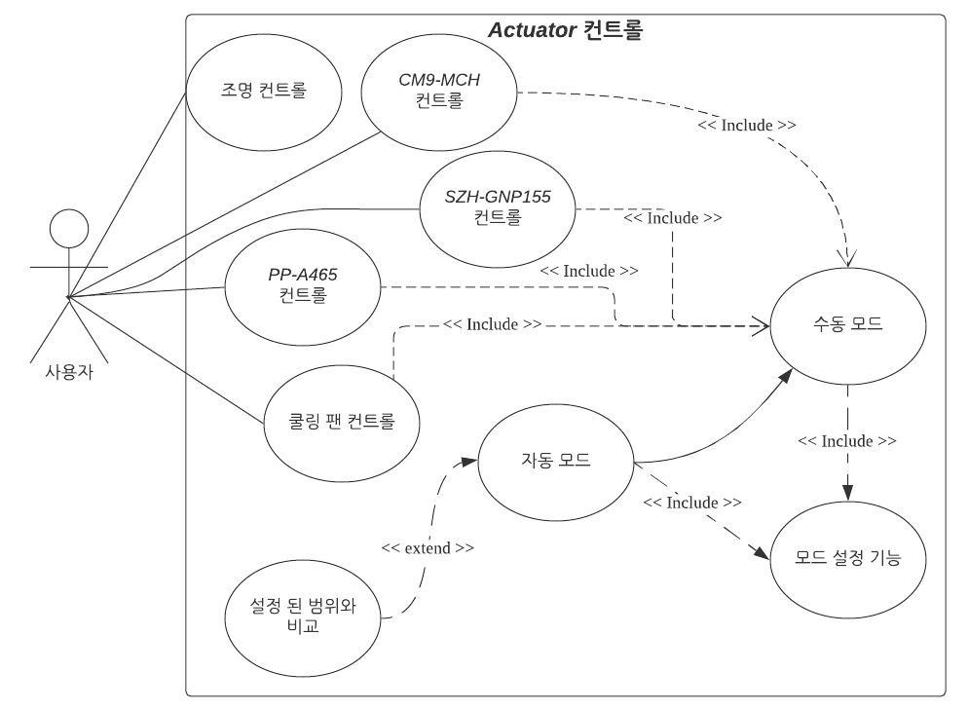

Slide 4
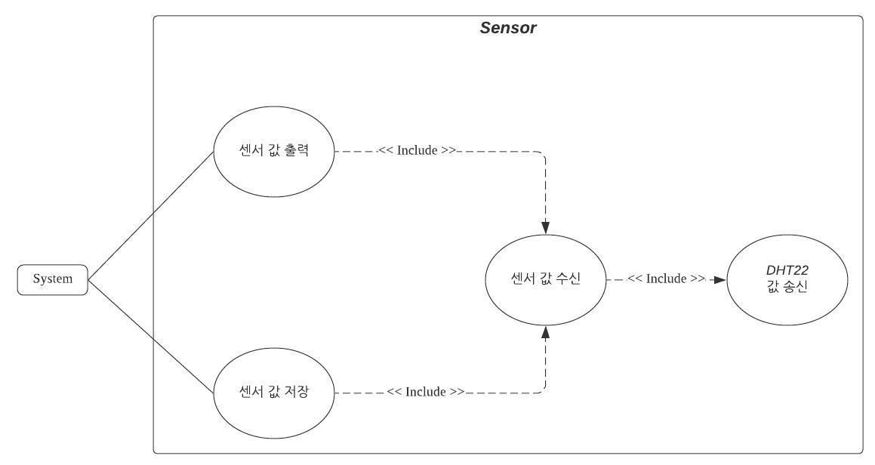

Slide 5
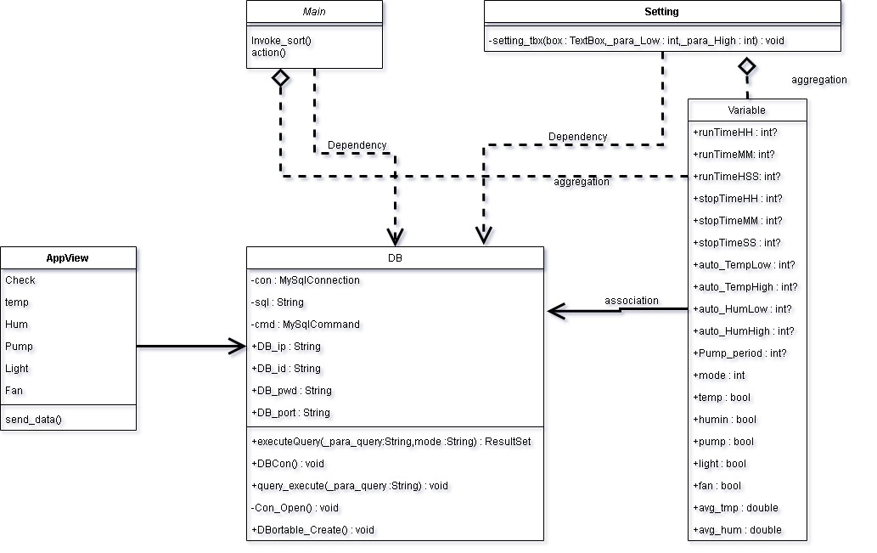
Setting 클래스는 DB클래스에 의존적이다. 세팅에서 자동으로 동작할 Actuactor의 범위를
지정하면 이 데이터가 DB에 저장되어야 하기 때문이다.
Main , Setting에서 사용되는
변수들을 가지고 있는
Variable클래스이다.
라이프타임이 다르다.
센서에서 데이터를 가져와 정해진 시간마다 DB에 저장을 해야한다.
Variable 클래스에서의 변수는 DB에서 각 기기들의
데이터들을 가져와 각 변수에 할당을 한다.
- 예정 -

Slide 6
센서 값을 출력하기 위해서는 DB를 조회해야한다.
앱 통신을 하기위해서는 센서값출력이 필수적으로 이루어져야한다.
범위 지정을 해야한다면 환경설정에서 적용해야한다.
가동시간 측정을 위해서는 Actuactor을 필수적으로 컨트롤해야한다.

Slide 7
Actuator을 컨트롤하기 위해서는 어떤 모드인지 정의해야한다.
수동,자동 모드를 설정하는 기능이 있어야 설정이 가능하다.
자동 모드에서는 설정 된 범위 내에서만 작동 해야하므로 비교하는 기능이 존재해야한다.

Slide 8
데이터를 출력하기 위해서는 데이터를 수신해야한다.
데이터를 수신하기 위해서는 센서로 부터 송신이 되어야한다.
저장하기 위해서는 데이터의 수신이 되어야한다.

Slide 9
Variable 클래스에서의 변수는 DB에서 각 기기들의
데이터들을 가져와 각 변수에 할당을 한다.
- 예정 -

